Slide 1
মাল্টিমিডিয়া ক্লাসে সবাইকে স্বাগত

Slide 2
শিক্ষক পরিচিতি
দেলোয়ার হোসেন ( সহকারী শিক্ষক , ব্যাবসায় শিক্ষা)
বি বি এস অনার্স এম বি এস (ব্যাবস্থাপনা) ১ম শ্রেণি; বি এড, ১ম শ্রেণি।
সিঙ্গুয়া উচ্চ বিদ্যালয়, কাপাসিয়া, গাজীপুর।
মোবাইলঃ ০১৬২১৯৮৮৬৭৭/০১৭৩৯১২১১৫০
ই-মেইলঃ deluarhossain89@yahoo.com

Slide 3
পাঠ পরিচিতি
শ্রেণিঃ নবম – দশম
বিষয়ঃ ব্যাবসায় উদ্যোগ
অধ্যায়ঃ চতুর্থ
সময়ঃ ৫০ মিনিট
তারিখঃ ১৭/১০/২০২০ইং

Slide 4
তোমরা ছবিগুলো লক্ষ্য কর।

Slide 6
আজকের পাঠ………
সমবায় সমিতি

Slide 7
এই পাঠ শেষে শিক্ষার্থীরা……
সমবায় সমিতি কী তা বলতে পারবে;
সমবায় সমিতির বৈশিষ্ট্য ব্যাখ্যা করতে পারবে;
সমবায় সমিতির প্রকারভেদ বর্ণনা করতে পারবে।

Slide 8
সমবায়ের শাব্দিক অর্থ হলো সম্মিলিত উদ্যোগে বা প্রচেষ্টায় কাজ করা। সম্মিলিতভাবে এগিয়ে যাওয়ার জন্যই সমবায় সমিতির উৎপত্তি। সর্ব প্রথম সমবায় আন্দোলনের সূচনা পশ্চিম ইউরোপ, উত্তর আমেরিকা ও জাপানে।

Slide 9
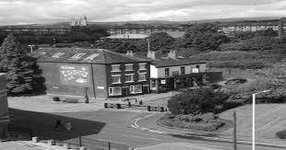
১৮৪৪ সালে ইংল্যান্ডের রচডেল নামক স্থানে বিশ্বের সর্বপ্রথম সমবায় সমিতি ( Rochdale Equitable Pioneers Society) । ২৮ জন তাঁত শ্রমিকের ২৮ স্ট্রার্লিং পাউন্ড পুঁজি প্রতিষ্ঠিত হয় এই সমবায় সমিতি।
The Rochdale Pioneers Equitable Society.

Slide 10
আমাদের এই উপমহাদেশে সর্বপ্রথম ১৯০৪ সালে সরকারিভাবে সমবায়ের উদ্যোগ গ্রহন করা হয়। ১৯১৮ সালে কলকাতায় বেঙ্গল কো-অপারেটিভ ফেডারেশন প্রতিষ্ঠিত হয়। ১৯৫৯ সালে প্রখ্যাত সিভিল সার্ভিস কর্মকর্তা ড. আক্তার হামিদ খানের নেতৃত্বে কুমিল্লায় পল্লী উন্নয়ন একাডেমি (BARD) প্রতিষ্ঠিত হয়। স্বাধীন বাংলাদেশে ১৯৭২ সালে জাতীয় সমবায় ব্যাংক লিমিটেড কার্যক্রম শুরু করে।

Slide 11
একক কাজ
সমবায় সমিতির শাব্দিক অর্থ কী?
রচডেল সমবায় সমিতি কোথায় অবস্থিত?
কলকাতা বেঙ্গল কো-অপারেটিভ কত সালে প্রতিষ্ঠিত হয়?
উত্তরঃ
১। সম্মিলিত উগ্যোগে কাজ করা।
২। ইংল্যান্ডের রচডেল নামক স্থানে।
৩। ১৯১৮ সালে।

Slide 12
বাংলাদেশে উল্লেখযোগ্য সমবায় সমিতি হচ্ছে দুগ্ধ উতপাদনকারীদের সমবায় সংগঠন ‘ বাংলাদেশ দুগ্ধ উতপাদনকারী সমবায় ইউনিয়ন লিঃ যা মিল্ক ভিটা নামে পরিচিত। এছাড়াও জাতীয় পর্যায়ে অনেক ধরনের সমবায় সমিতি রয়েছে , যেমনঃ মতস্যজীবী সমবায় সমিতি লিঃ, বাংলাদেশ অটোরিক্সাচালক সমবায় ফেডারেশন লিঃ বাংলাদেশ জাতীয় মহিলা সমবায় সমিতি লিমিটেড ইত্যাদি।

Slide 13
2009 সালের হিসাব মতে বাংলাদেশে ১,৬৩,৪০৮ টি প্রাথমিক সমবায় সমিতি রয়েছে। যার মোট সদস্য সংখ্যা হচ্ছে ৮৫,০৫,০৩৮ জন। বতমানে বাংলাদেশের সকল সমবায় সমিতি ২০০১ সালের সমবায় আইন এবং ২০০৪ সালের সমবায় বিধিমালা অনুযায়ী পরিচালিত হচ্ছে।

Slide 14
সমবায় সমিতির বৈশিষ্ট্য
নিম্নবিত্ত ও বিত্তহীন সমমনা ও পেশার ব্যক্তিবর্গের স্বেচ্ছামুলক সংগঠন।
সমবায় ব্যবসায়ে প্রধান উদ্দেশ্য আত্ননির্ভরশীলতা অর্জন।
২০০১ সমবায় আইনে তিন ধরনের সমবায় সমিতির উল্লেখ্য রয়েছে। সেগুলো হলোঃ
ক) প্রাথমিক সমবায় সমিতি যার সদস্য সংখ্যা হবে ২০ জন।
খ) কেন্দ্রীয় সমবায় সমিতি যার সদস্য হবে অন্তত ১০ টি প্রথমিক সমবায় সমিতির সংখ্যার সমান।
গ) জাতীয় সমবায় সমিতি, যার সদস্য হবে ১০টি কেন্দ্রীয় সমবায় সমিতির সংখ্যার সমান।
৪, সমবায় সমিতি সমবায় আইন দ্বারা গঠিত।

Slide 15
জোড়ায় কাজ
বর্তমানে বাংলাদেশে সমবায় সমিতি কোন আইন অনুযায়ী পরিচালিত হচ্ছে? ব্যাখ্যা কর।

Slide 16
সমবায় সমিতির আরো কিছু বৈশিষ্ট্যঃ
সমবায় সমিতি একটি কৃত্তিম ও স্বতন্ত্র সত্তাবিশিষ্ট সংগঠন।
সমবায় সমিতির একটি সাধারণ সিলমোহর থাকে এবং নিজ নামে মামলা করতে পারে এবং সমিতির নামেও অন্য কেউ মামলা করতে পারে।
সমবায় সমিতির মূল্ধন সমমূল্যের কতকগুলো শেয়ারে বিভক্ত।
সমিতির সদস্যরা অন্তত ১ টি শেয়ার ক্রয় করে সদস্য হতে পারে তবে কেউ এক – পঞ্চমাংশের অধিক শেয়ার ক্রয় করতে পারে না।
সম্পুর্ণ গনতান্ত্রিক রীতি নীতি অনুসরণ করে পরিচলিত হয়।
সমবায় আইন ২০০১ অনুযায়ী নিবন্ধন ব্যতীত কোন সংগঠ্ন ‘সমবায়’ ব্যবহার করতে পারবে না।

Slide 17
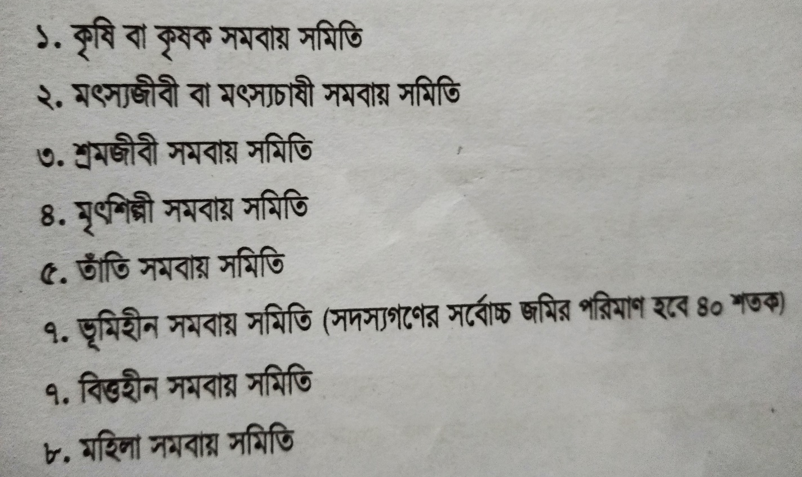
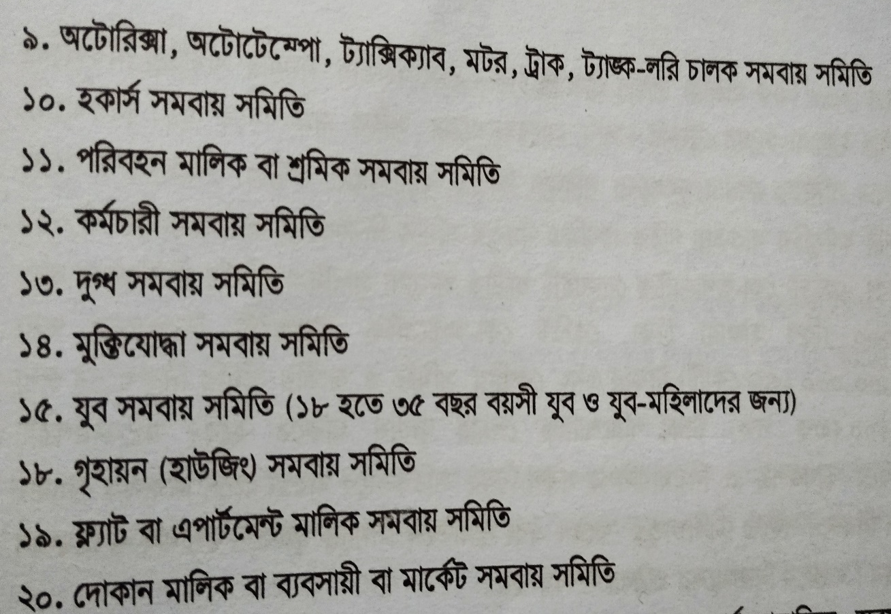
সমবায় সমিতির প্রকারভেদঃ
সমবায় বিধিমালা ২০০৪-এ পেশাভিত্তিক নিম্নোক্ত সমবায় সমিতির নাম উল্ল্যেখ করা হয়েছে-

Slide 18
সমবায় সমিতির মাধ্যমে স্বাবলম্বী হবার ইচ্ছুক দেশের লক্ষ লক্ষ শিক্ষিত অর্ধশিক্ষিত যুবক সমবায় সমিতি গঠন করে দেশের অরথনৈতিক উন্নয়নে গুরুত্বপূরণ ভুমিকা পালনে সক্ষম হবে।

Slide 19
দলগত কাজ
সমবায় সমিতির ৫টি বৈশিষ্ঠ্য উল্লেখ কর।

Slide 20
মূল্যায়ণ
১। সমবায় সমিতি কী?
২। বাংলাদেশে সমবায় সমিতি কত সালের আইন দ্বারা গঠিত হয়?
৩। কুমিল্লার বার্ড কে প্রতিষ্ঠা করেন?
৪। ২০০৯ সালের হিসাব অনুযায়ী বাংলাদেশে প্রথমিক সমবায় সমিতির সংখ্যা কত?

Slide 21
বাড়ির কাজ
সমবায় সমিতির গঠন প্রক্রিয়া ব্যাখ্যা কর।

Slide 22
ধন্যবাদ

